Slide 1
로봇을 위한 진화 하드웨어 확장성 연구 : Band-Pass Filter 사례 연구 박현수 CILab, Dept. of Computer Engineering, Sejong Univ.

Slide 2
진화 연산으로 복잡한 회로를 설계하려면?
한번에 설계
간단한 회로 + 간단한 회로
+ 평가 방법만 정의 가능하면
바로 설계 가능
- 해 공간이 매우 커질 수 있음
+ 간단한 회로는
작은 해공간을 가짐
- 진화연산을 두 번 수행
- 회로의 크기가
두 배가 될 수 있음
BPF
LPF +
HPF
= BPF

Slide 3
Genetic Algorithm
1. 초기화 (부모 P)
2. 돌연변이 (자손 P)
3. 회로 단순화
4. 평가
Spice
선택(부모 P + 자손 P →P)
이하
xN 세대
이상
결과 출력
Notes:
진화연산의 간단한 알고리즘은 다음과 같다.

Slide 4
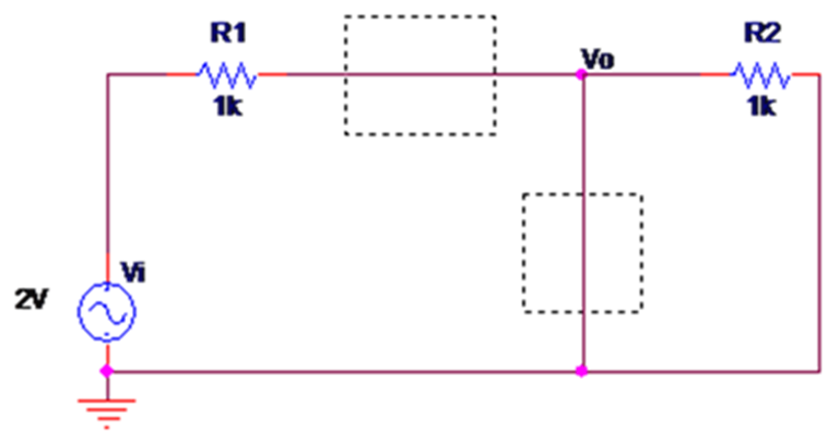
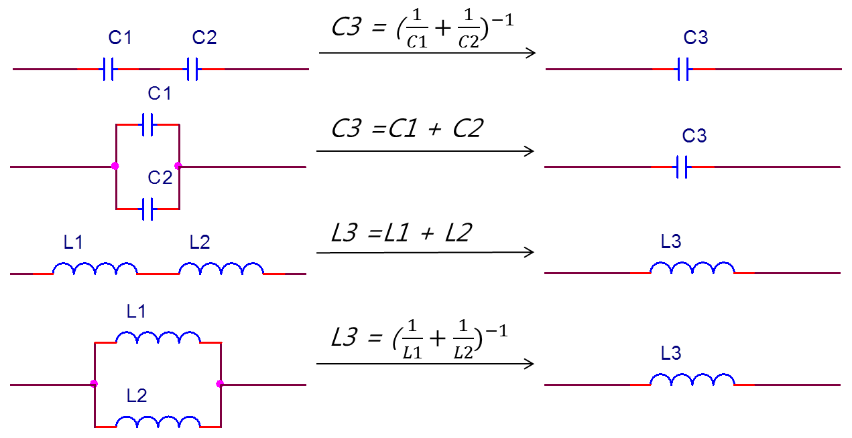
1. 초기화
3. 회로 단순화

Slide 5
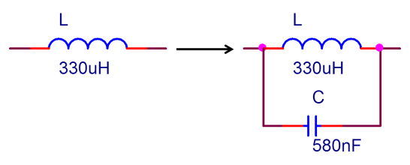
2. 돌연변이
연산 | 예 | 연산 | 예
소자 값 변경 |  | 삭제
소자 종류 변경 |  | 접지
병렬로 소자 추가 |  | 소자 교체
직렬로 소자 추가 |  | 소자 추가

Slide 6
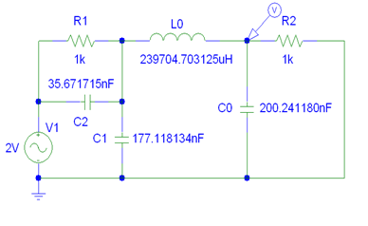
4. 평가
목표 응답과
Simulation 결과의 차이의 합
WinSpice
-
= 26.34562
목표로 하는 HPF의 응답
설계한 HPF의 응답

Slide 7
실험 방법
실험 방법 | 진화 방법 | 진화 세대 | 회로크기
HPF+LPF | 따로 진화 | N+N | M+M
NM | 한번에 진화 | N | M
2NM | 한번에 진화 | 2N | M
N2M | 한번에 진화 | N | 2M
2N2M | 한번에 진화 | 2N | 2M

Slide 8
실험 조건
실험 조건
최대 진화 세대 N | 300
복잡도, 절점의 수 M | 10
집단의 크기 P | 20
Capacitor 값의 범위 | 1~10000nF
Inductor 값의 범위 | 0.1~10000uH
Spice | WinSpice

Slide 9
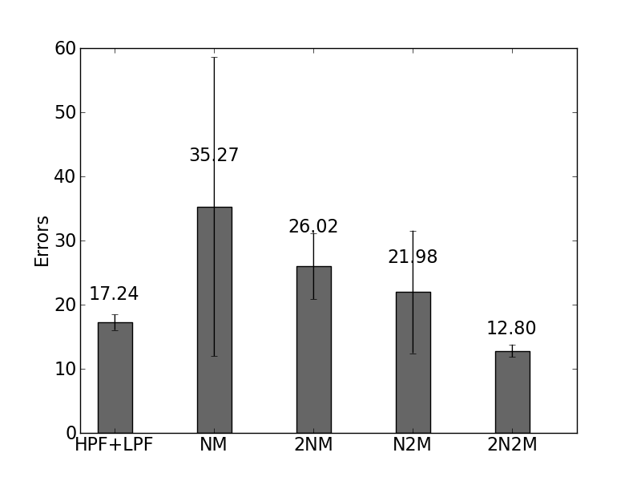
평균 오차

Slide 10
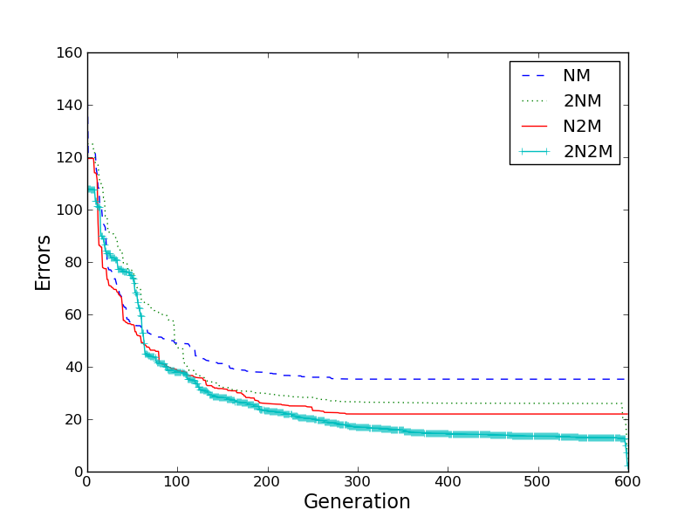
평균 수렴 속도

